Slide 1
Thiết kế số
Các khối mạch tuần tự
Các Flop-Flops, thanh ghi và các bộ đếm: Chốt
Người trình bày:
TS. Hoàng Mạnh Thắng
TexPoint fonts used in EMF: AAAAAA

Slide 2
Các phần tử lưu giữ
Đã xét các mạch combinational circuit có đầu ra phụ thuộc vào các tín hiệu vào
Một loại mạch khác là đầu ra phụ thuộc ko những trạng thái đầu vào hiện tại mà còn phụ thuộc trạng thái trước đó của mạch
Mạch đó có các phần tử lưu trữ giá trị của các tín hiệu logic

Slide 3
Mạch tuần tự-sequential circuit
Nội dung của các phần tử nhớ biểu diễn trạng thái của mạch
Thay đổi đầu vào có thể làm thay đổi hoặc ko làm thay đổi trạng thái của mạch
Mạch thay đổi thông qua một chuõi các trạng thái như kết quả của các thay đổi ở đầu vào
Mạch có đặc điểm này gọi là sequential circuits

Slide 4
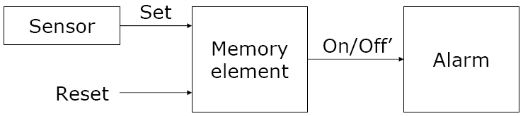
Hệ thống điều khiển báo động
Mạch báo động ON khi đầu ra sensor bật
Mạch cần phần tử nhớ để nhớ rằng báo động phải được active cho tới khi nhấn RESET

Slide 5

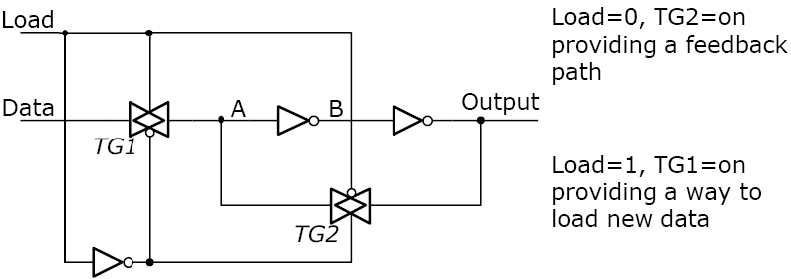
Phần tử nhớ đơn giản
Có đường hồi tiếp để nhớ dữ liệu

Slide 6
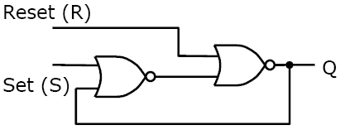
Chốt SR (latch)
Có thể biểu diễn dùng NOR
Có các đầu vào Set và Reset làm thay đổi trạng thái Q của mạch
Mạch được xem như là chốt

Slide 7
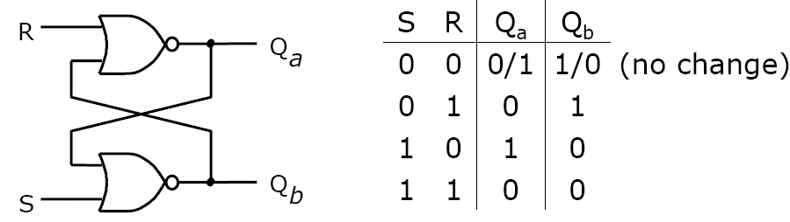
Chốt SR, cont.

Slide 8
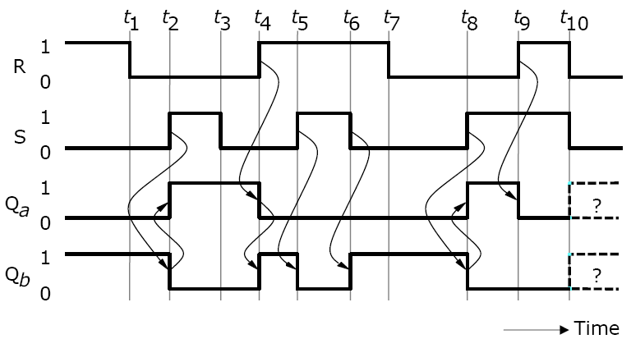
Sơ đồ thời gian của chốt SR
Cùng về 0

Slide 9
Sơ đồ thời gian của chốt SR
Nếu thời gian trễ lan truyền từ Q_{a} và Q_{b} chính xác giống nhau ➔ ở t₁₀ tiếp tục không xác định
Thực tế có thể có trễ khác nhau ➔ chốt thiết lập về một trong hai trạng thái ổn định (nhưng ta ko biết trạng thái nào)
Do vậy S=R=1 được xem như la tổ hợp cấm trong mạch chốt SR

Slide 10
Chốt được đóng mở-Gated SR latch
Chốt SR thay đổi trạng thái khi đầu vào thay đổi
Có thể thêm tín hiệu cho phép vào SR để điều khiển quá trình thay đổi trạng thái
Mạch đó được xem là chốt SR được đóng mở

Slide 11
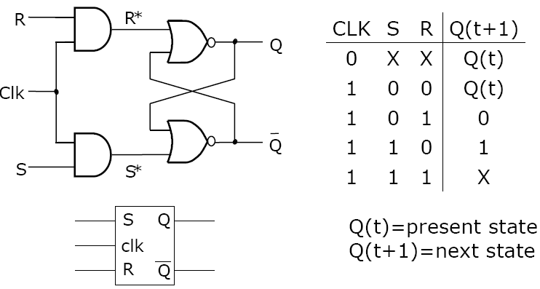
Chốt được đóng mở-Gated SR latch, cont.

Slide 12
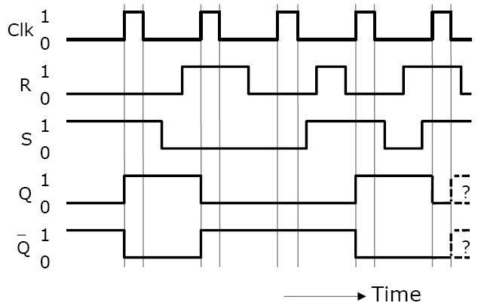
Sơ đồ thời gian

Slide 13
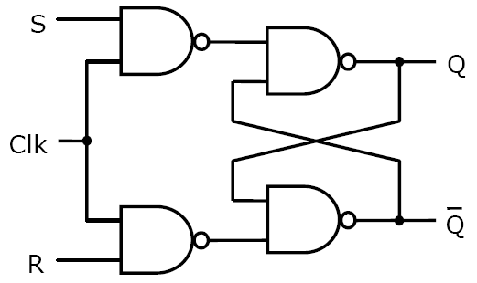
Chốt SR dùng cổng NAND

Slide 14
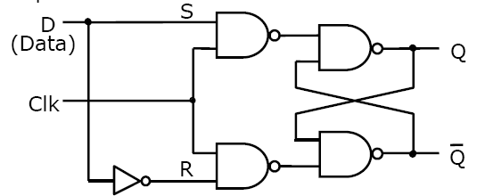
Chốt D có clk
Chốt có một đầu vào dữ liêu D lưu giảtị vào dưới sự điều khiển của tín hiệu Clk ➔ Gated D Latch

Slide 15
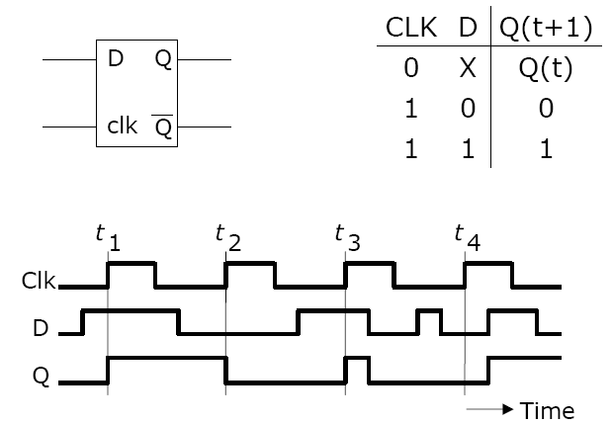
Chốt D có clk, cont

Slide 16
Cảm nhận them mức và sườn (level vs. edge)
Đầu ra của chốt D được điều khiển bởi mức (0 hoặc 1) của đầu vào Clk ➔ cảm nhận theo level
Có thể thay đổi đầu ra khi Clk chuyển mức ➔ cảm nhận theo sườn - edge

Slide 17
Ảnh hưởng của trễ lan truyền
Các phần trước chưa quan tâm đến tác động của trễ lan truyền. Thực tế nó xảy ra
Cần đảm bảo ổn định tín hiệu đầu vào khi có thay đổi xảy ra ở Clk
Thời gian tối thiểu để tín hiệu D duy trì ổn định trước khi sườn âm (1→0) của Clk được gọi là thời gian setup (t_{su})
Thời gian tối thiểu để tín hiệu D duy trì ổn định sau khi sườn âm của Clk gọilà thời gian giữ (hold time) - t_{h}
  Với CMOS là t_{su}=3ns và t_{h}=2ns

Slide 18
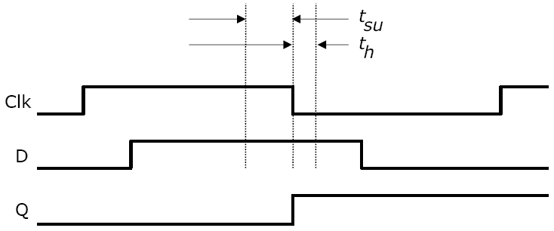
Các thời gian setup và hold

